Slide 1
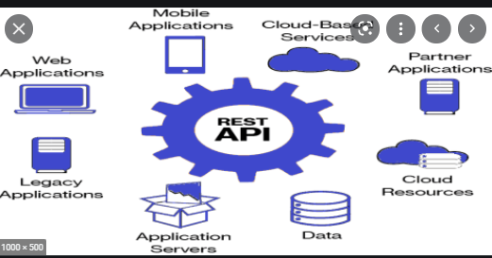
RESTful API

Slide 2
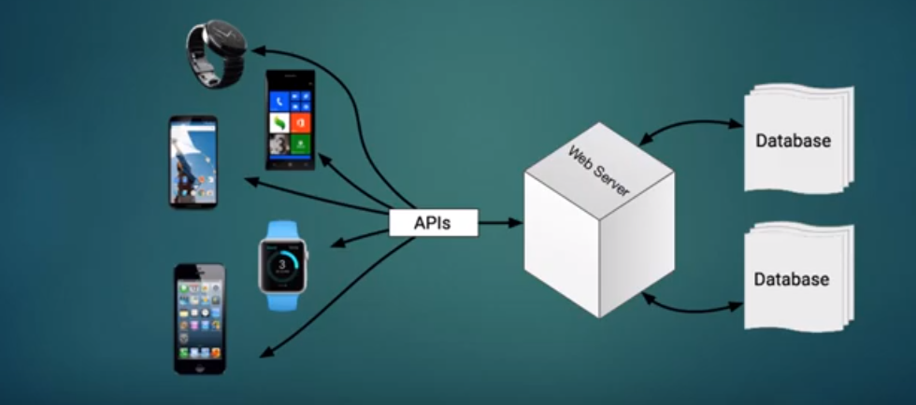
Sử dụng một số thư viện gọi API

Slide 3
Connect API
https://www.youtube.com/watch?v=buxgb_-8ARo

Slide 4
Connect API
Chúng ta gọi lên Server và thực hiện lưu trữ dữ liệu và database của chúng ta nằm trên server
Khi làm việc với React js, chúng ta cũng không cần biết server chúng ta sử dụng loại database nào mà chủ yếu các loại API như thế nào mà thôi

Slide 5
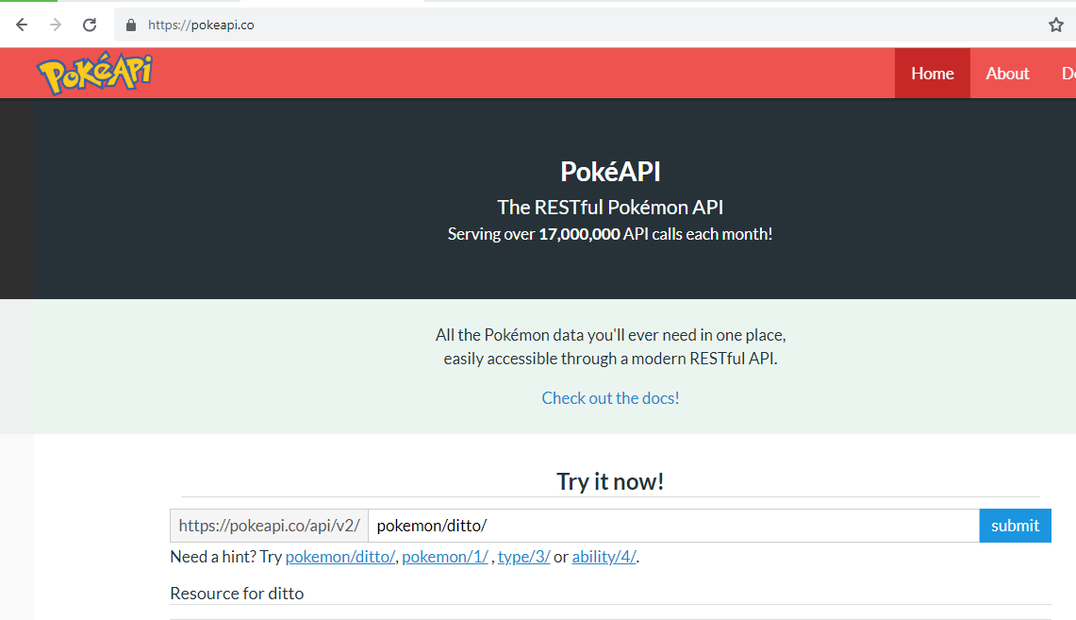
Trang này cung cấp API cho người dùng

Slide 6
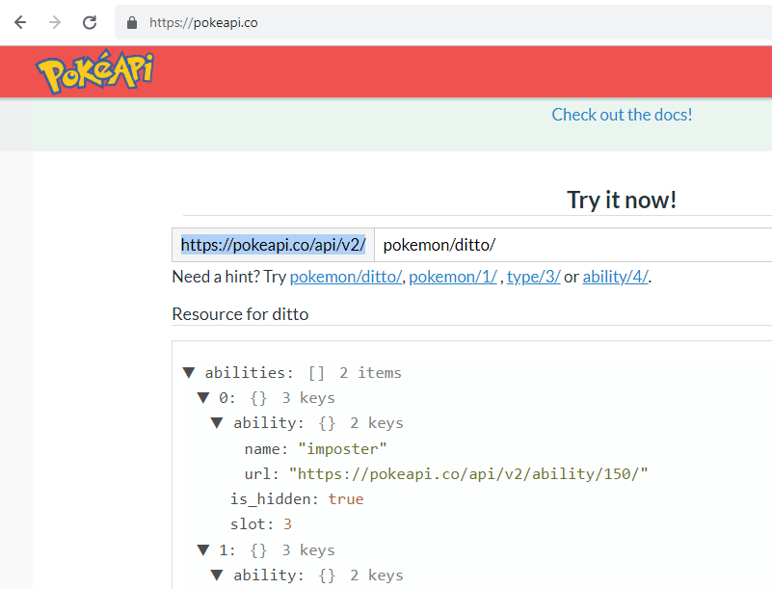
API chính là các URL: https://pokeapi.co/api/v2/

Slide 7
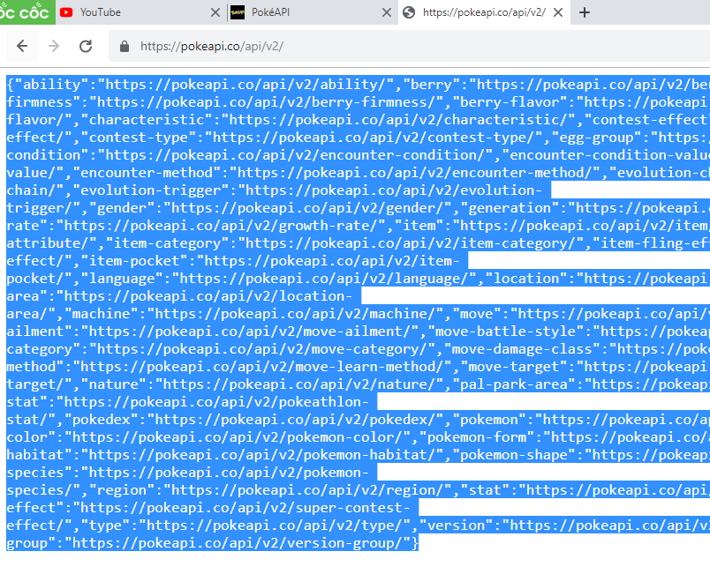
Sau khi copy và cho chạy URL,này thì chúng ta thấy xuất hiển thị 1 chuỗi Json

Slide 8
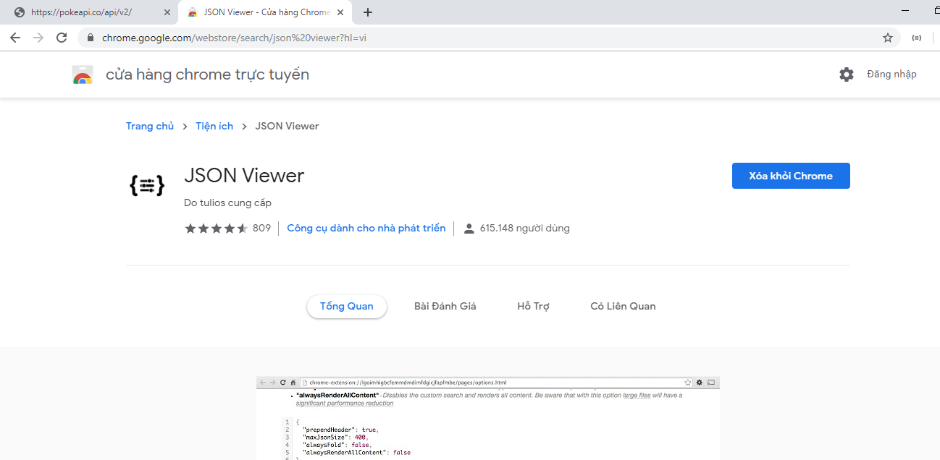
Chú ý:
Để thuận tiện cho việc nhìn dữ liệu ở dạng Json trên trình duyệt web,chúng ta nên cài đặt thêm extentsion 1 trình tiện ích trên chroom nữa đó là: Json viewer

Slide 9
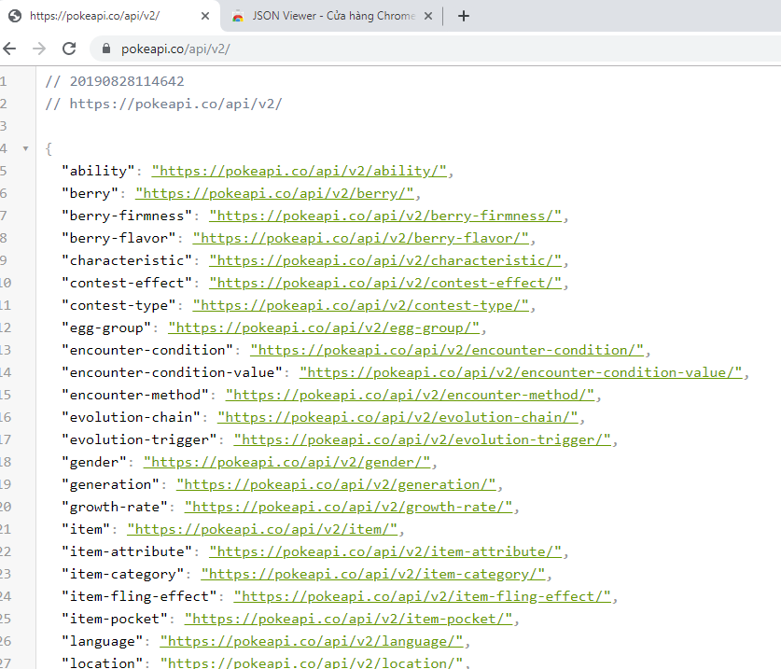
Sau khi cài xong, các bạn dễ thấy dữ liệu dạng json

Slide 10
JSon
Nhìn vào,chúng ta thấy:
Nếu dữ liệu được bao trong cặp ngoặc vuông [ ] thì đó là Mảng - Array
Nếu dữ liệu được bao trong cặp ngoặc vuông { } thì đó là Đối tượng- Object

Slide 11
Khi chúng ta gửi và chạy URL này, nghĩa là chúng ta có thể lấy được dữ liệu là danh sách các sản phẩm , hay lấy thông tin nào mà chúng ta lưu trữ ở server
Khi này Server sẽ xử lý dữ liệu và trả dữ liệu về cho client, và lúc này, client chúng ta sẽ viết bằng react js.
Như vậy phía Server, chúng ta không cần quan tâm nó viết bằng ngôn ngữ gì
Chúng ta chỉ quan tâm đến cấu trúc của nó, khi nào nó là 1 Array, khi nào là 1 Object để cho chúng ta thuận tiện trong việc lấy dữ liệu

Slide 12
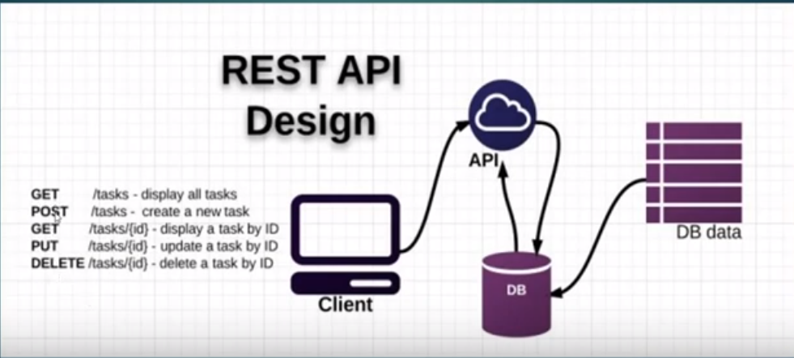
Sử dụng 1 số thư viện để gọi API

Slide 13
HTTP methods: GET- POST – PUT - DELETE
API cung cấp một số phương thức để chúng ta thực hiện thao tác trên dữ liệu:
GET: dùng để lấy dữ liệu và để hiển thị dữ liệu; Display
POST: dùng để nhập dữ liệu vào, tạo mới dữ liệu: Thông thường, chúng ta phải xây dựng các Form nhập dữ liệu để đẩy dữ liệu lên➔ Lúc này, chúng ta phải sử dựng một số thư viện để thực hiện các thao tác này

Slide 14
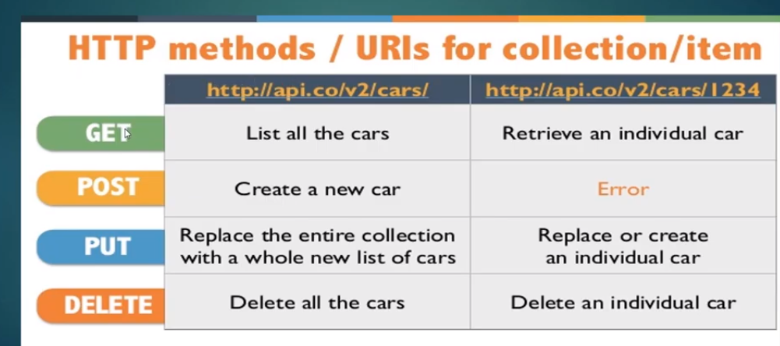
Call API: sử dụng một số thư viện gọi API

Slide 15
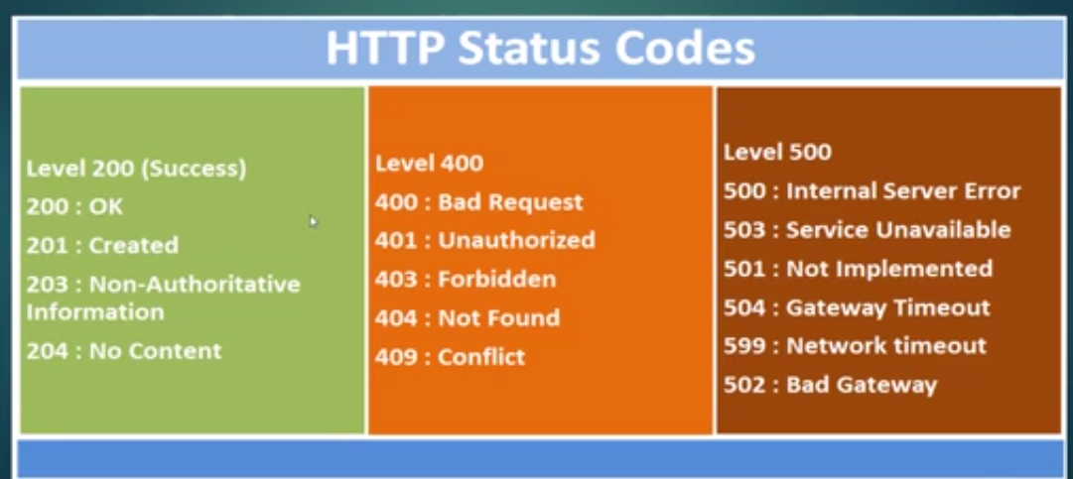
Một số trạng thái(Status) khi dữ liệu trả về phái Server

Slide 16
GIỚI THIỆU MỘT SỐ API
Có sẵn(free) trên Internet: GitHub API, Pokemon API, Reddit API, hoặc một số API do một số trang web cung cấp (vi dụ: Một số trường DH cung cấp một số API cho SV thực hành…)
Tự viết API bằng các ngôn ngữ lập trình (PHP(laravel), ASP.NET, JAVA, NODEJS….)
API giả lập: Mock API, Json server

Slide 17
Mock API- Json Server
Mock API: nó nằm trên Internet, rất thuận tiện cho chúng ta sau này muốn faker dữ liệu. Vì nó nằm trên môi trường Internet, nên thỉnh thoảng nó hay bảo trì, vì vậy, đôi khi chúng ta không truy cập được.
Json server : giống như Mock API, tuy nhiên, server của nó được cài đặt trên máy tính cá nhân của chúng ta ( do đó, không cần Internet)

Slide 18
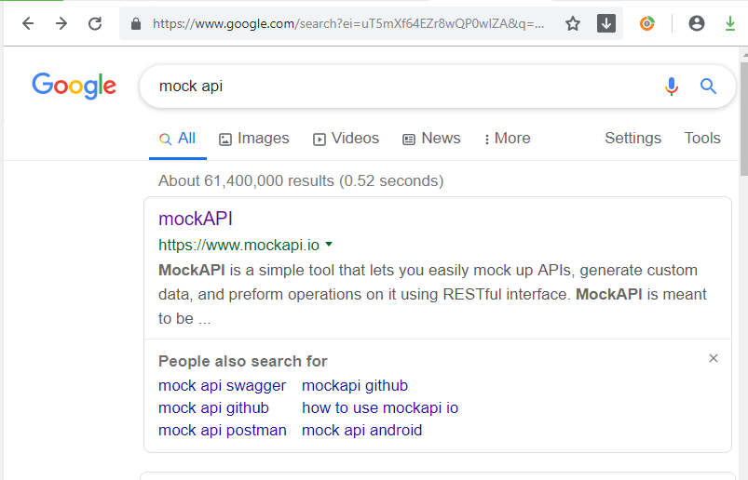
Truy cập vào trang web:MockAPI để giả lập API

Slide 19
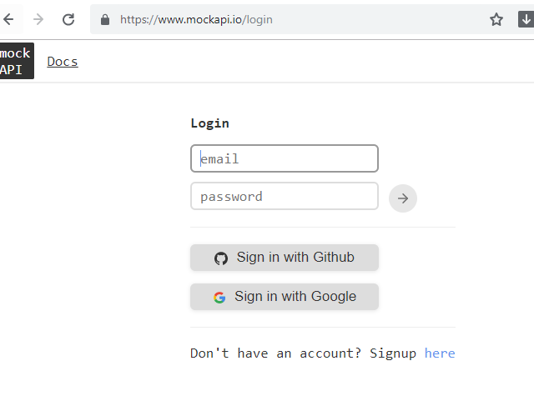
Có thể đăng nhập bằng Github hoặc tài khoản Google

Slide 20
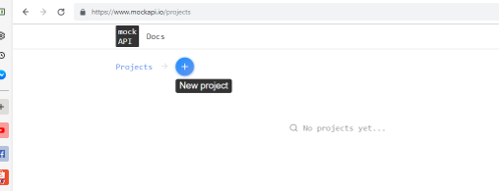
Sau khi đăng nhập,vào thực hiện tạo dự án

Slide 21
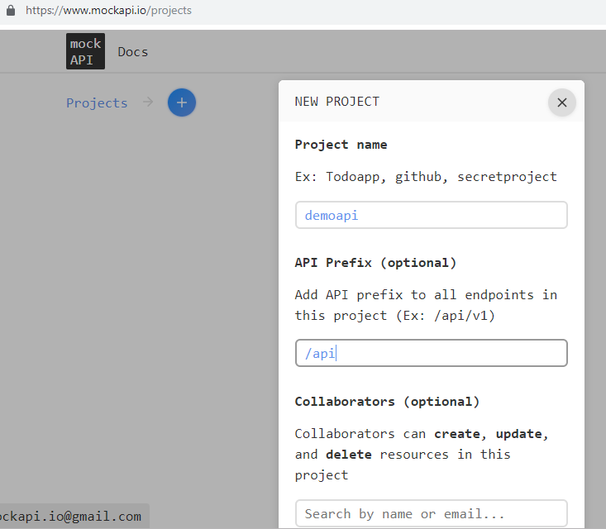

Slide 22
MOCK API
MOCK API: Giả lập cho chúng ta 1 server, cung cấp các phương thức để chúng ta làm việc

Slide 23
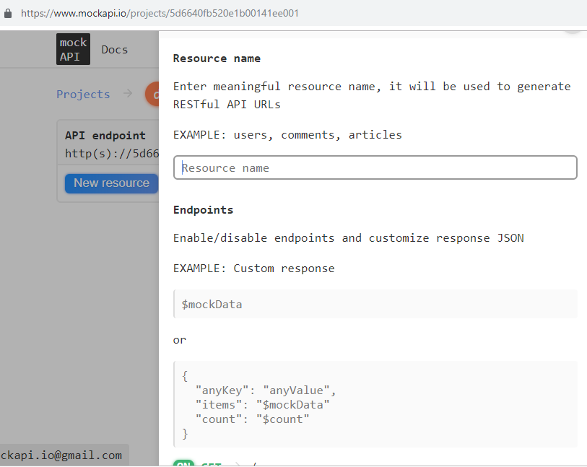
Đặt tên ở đây giống như tạo 1 Table trong database

Slide 24
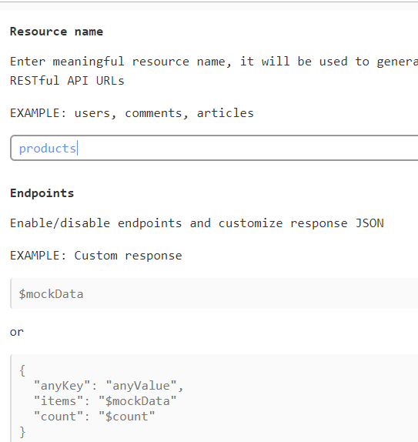
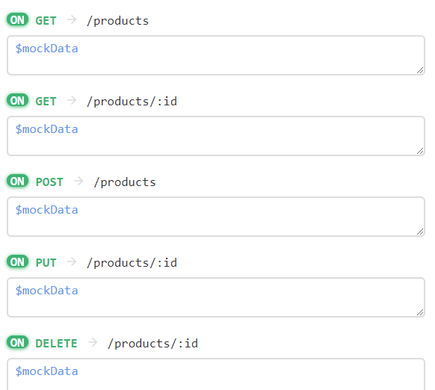
https://www.mockapi.io/projects/5d6640fb520e1b00141ee001

Slide 25
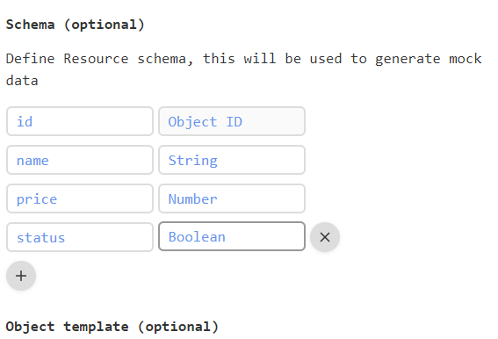
Thực hiện khai báo trường (fieldname) cho bảng products
https://www.mockapi.io/projects/5d6640fb520e1b00141ee001

Slide 26
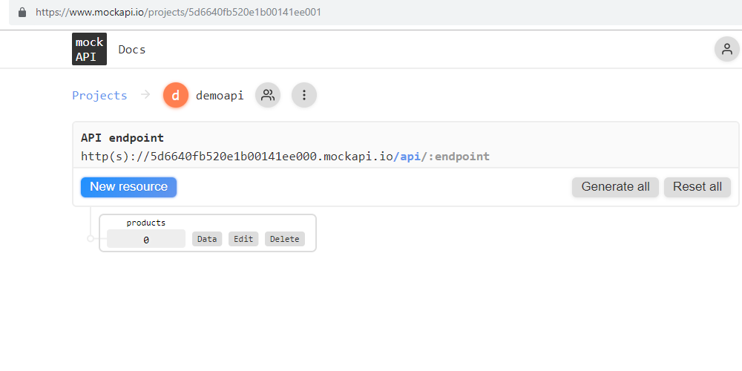
Đây là endpoint
Kích vào đây để xem URL API của bảng productss
https://www.mockapi.io/projects/5d6640fb520e1b00141ee001

Slide 27
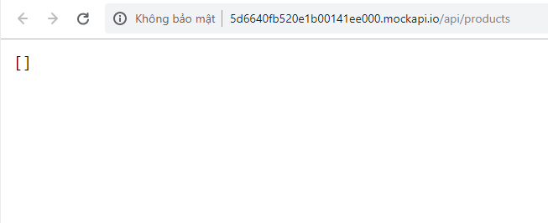
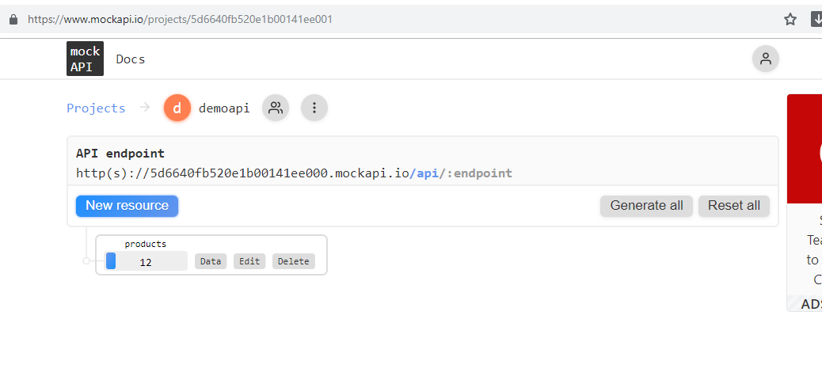
Trả về (Get) là 1 mảng giá trị
Trả về (Get) là 1 mảng có 12 giá trị

Slide 28
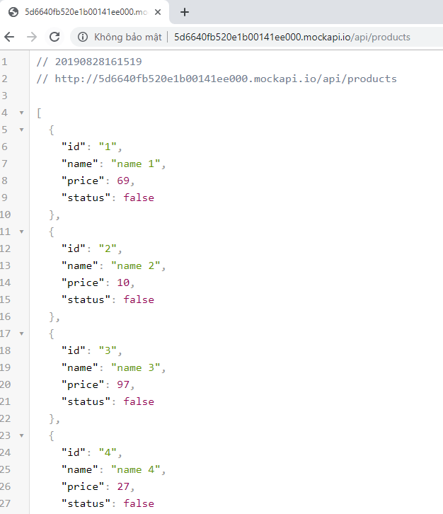
https://www.mockapi.io/projects/5d6640fb520e1b00141ee001
Trả về (Get) là 1 mảng có 12 giá trị

Slide 29
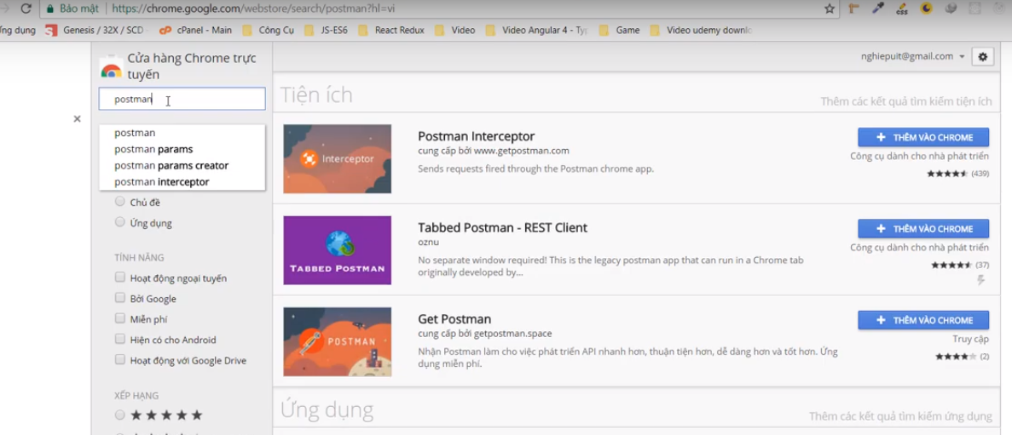
PostMan:tiện ích để thực hiện Test dữ liệu

Slide 30
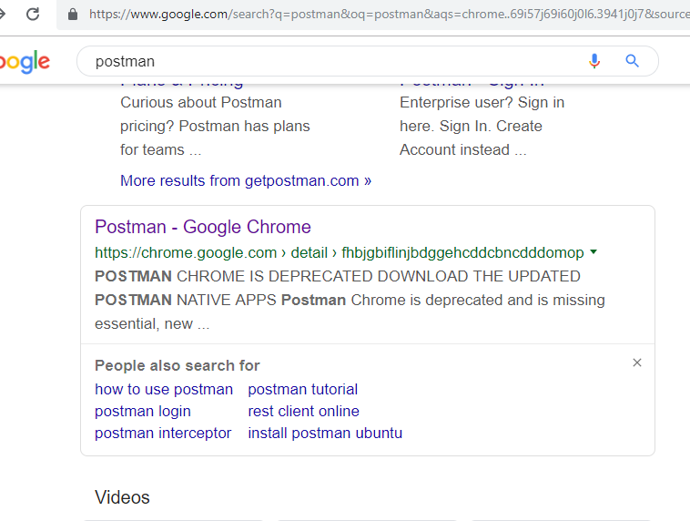
PostMan:tiện ích để thực hiện Test dữ liệu xem dữ liệu hoạt động ntn?

Slide 31
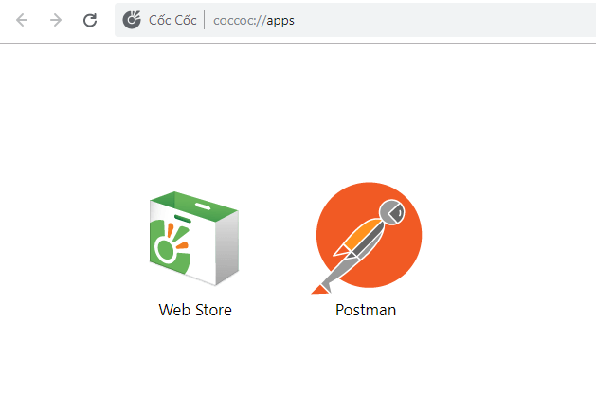

Slide 32
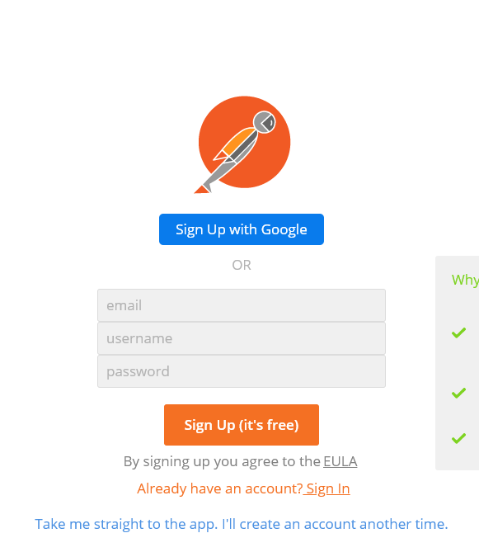

Slide 33
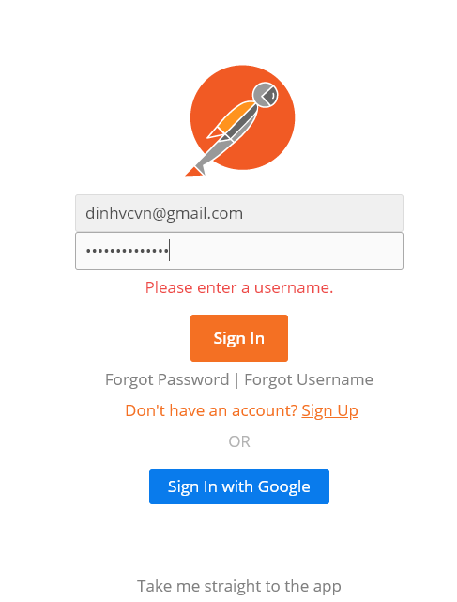
Đăng ký 1 Tk mới với username: dinhvcvn và pass:thieu…………..y1

Slide 34
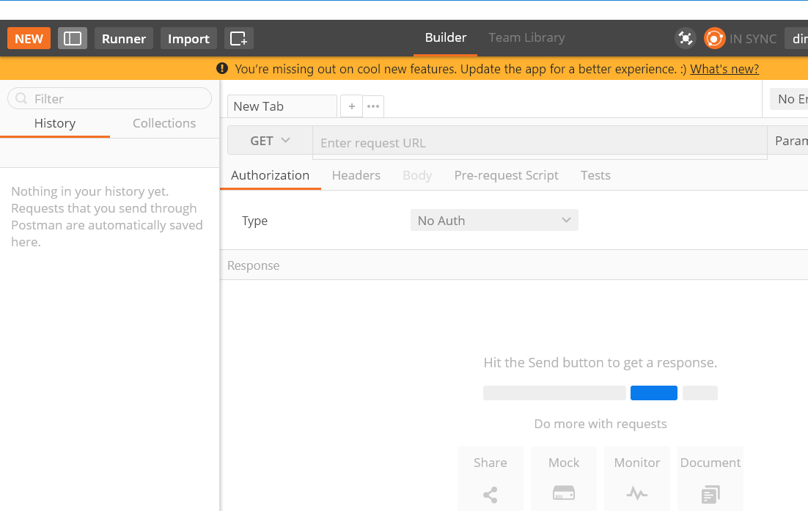
https://www.mockapi.io/projects/5d6640fb520e1b00141ee001
Notes:
https://www.youtube.com/watch?v=KWRrqes1emg

Slide 35
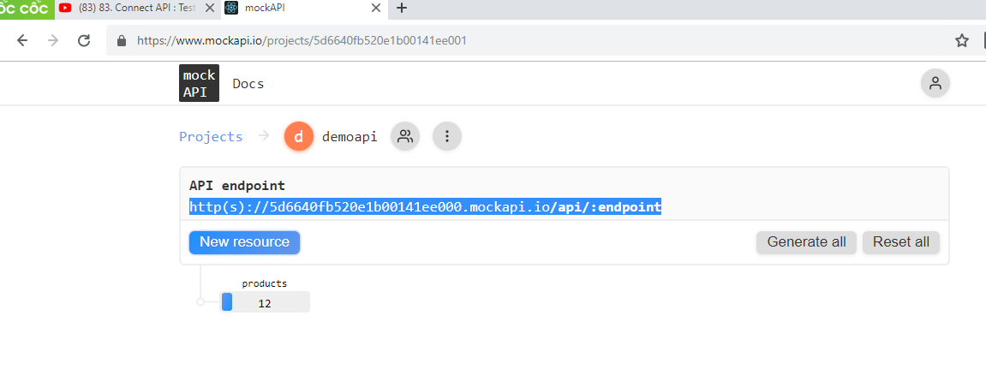
Test dữ liệu với Postman
Copy đường dẫn này để dán qua Postman đẻ test dl

Slide 36
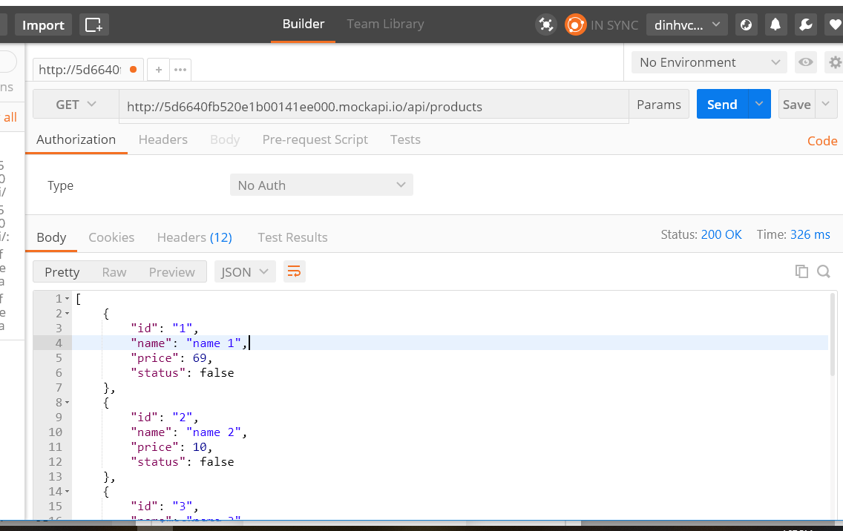
Đây là dữ liệu mà phía server trả về
Thực hiện dán đường vào đây, và borphaanf endpoint đi,thay vào đó là tên Bảng
Nhấn vào đây để xem kqua

Slide 37
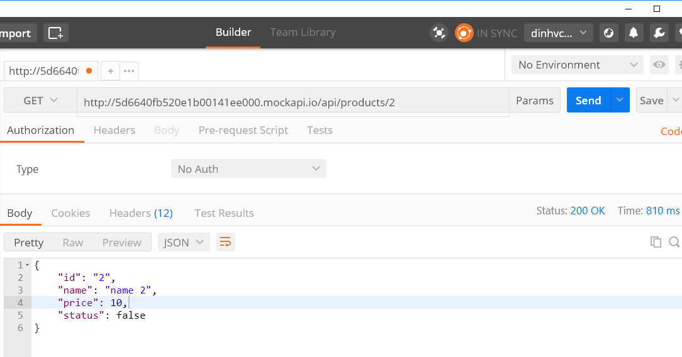
http://5d6640fb520e1b00141ee000.mockapi.io/api/products/ 2

Slide 38
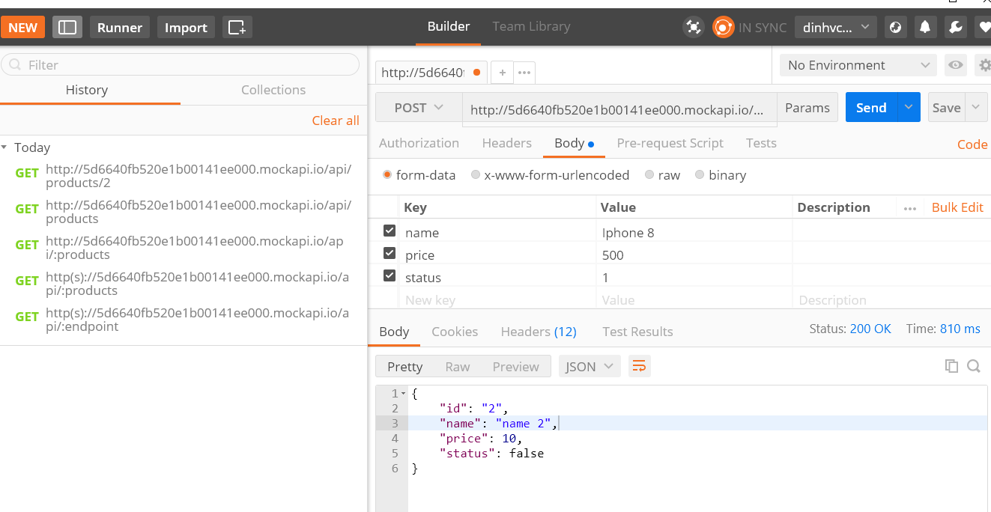

Slide 39
https://www.mockapi.io/projects/5d6640fb520e1b00141ee001

Slide 40
Connect API : Giả Lập API với Json Server
Trong quá trình phát triển app mobile, đôi lúc server lăn đùng ra chết hoặc đường dây mạng trong công ty có vấn đề, bạn phải chờ cho đến khi phục hồi được server hoặc đường truyền ổn định mới có thể test và code tiếp. Quá lãng phí thời gian phải không?
Để giải quyết vấn đề này thì tạo mock api chính là giải pháp giúp chúng ta tránh được việc phụ thuộc vào response từ server trả về. Bài viết này sẽ giới thiệu về JSON Server giúp chúng ta tạo mock api một cách đơn giản và nhanh chóng.

Slide 41
Connect API : Giả Lập API với Json Server
https://www.youtube.com/watch?v=kVOn3jc1W4I&list=PLJ5qtRQovuEOoKffoCBzTfvzMTTORnoyp&index=84
Giới thiệu một API giả lập nữa đó là :Json Server
Json server : giúp chúng ta giả lập API

Slide 42
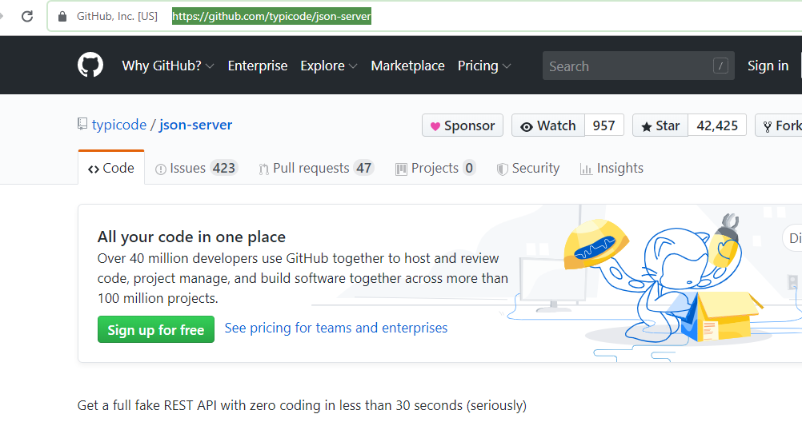
Cài đặt Json Server- Install JSON Server
Vao trang web này để hướng dẫn cài đặt
https://github.com/typicode/json-server
Notes:
http://code24h.com/tao-mock-api-voi-json-server-d27691.htm

Slide 43
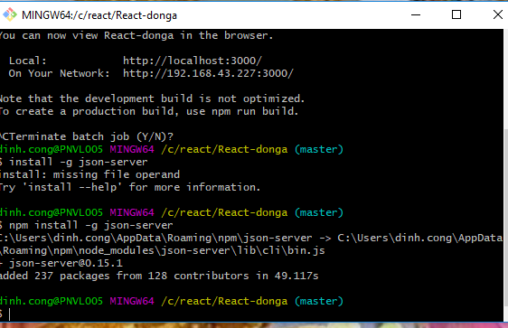
Cài đặt Json Server- Install JSON Server
npm install -g json-server

Slide 44
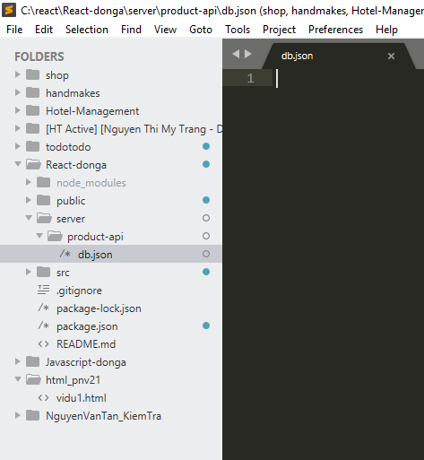
Thực hành tạo 1 file db.json như sau

Slide 45
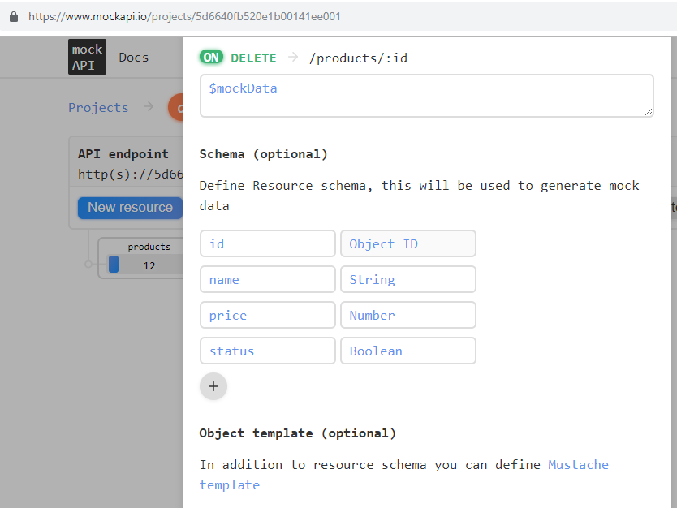
Tiến hành khai báo dữ liệu trong file json.db lưu ý:Tham khảo dữ liệu được tạo ở MockAPI

Slide 46
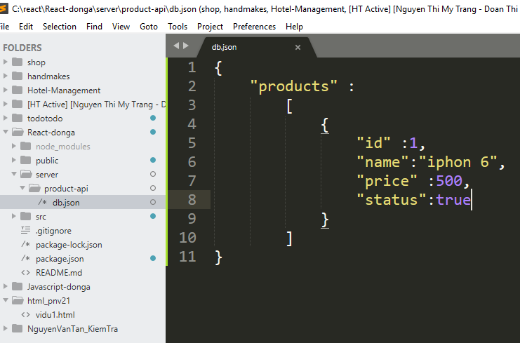
Khai báo dữ liệu mẫu
Bắt đầu là cặp { }
Tên của RESOURCE - PRODUCTS
Là một Array

Slide 47
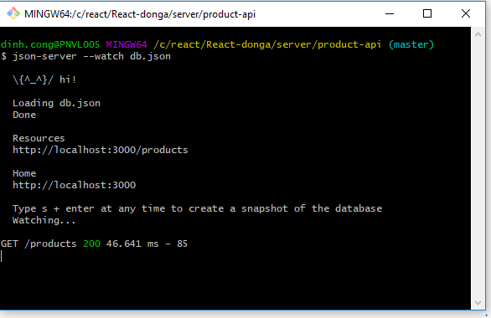
Chạy Start JSON Server
json-server --watch db.json

Slide 48
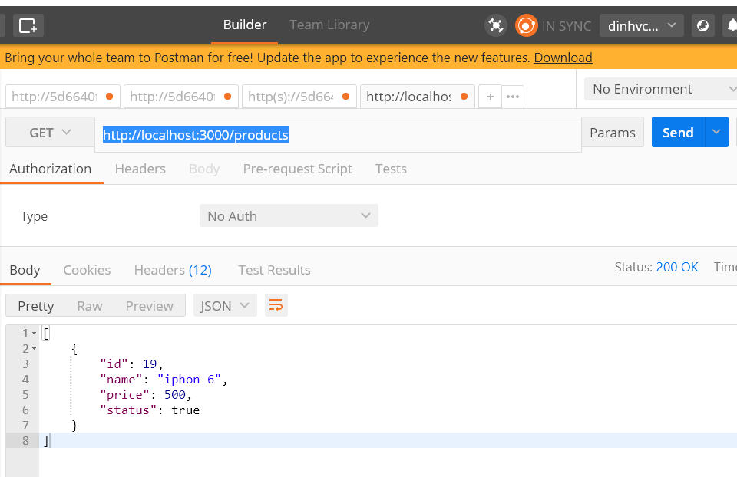
Mở Postman lên để test dữ liệu

Slide 49
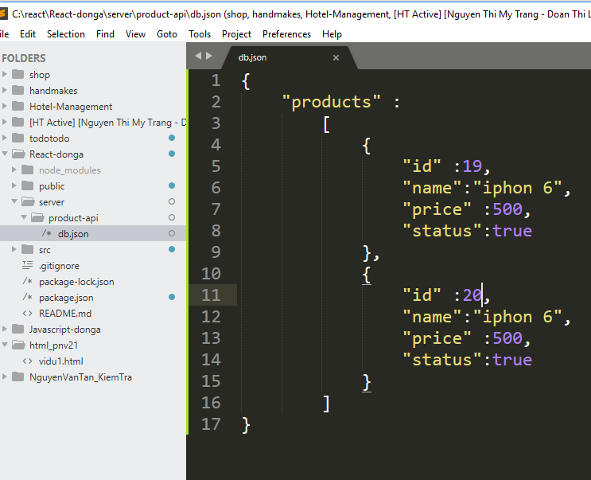
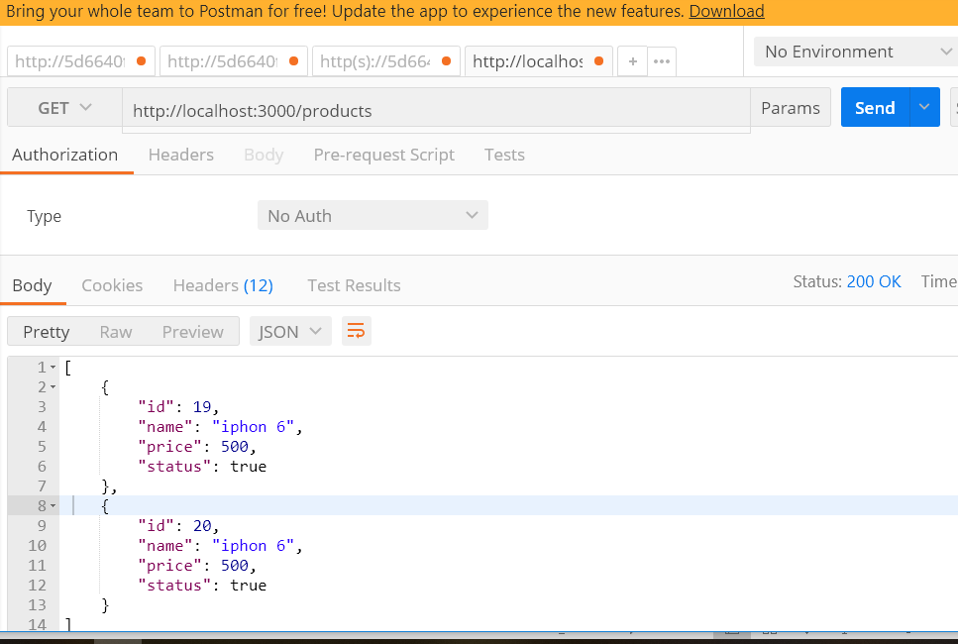

Slide 50
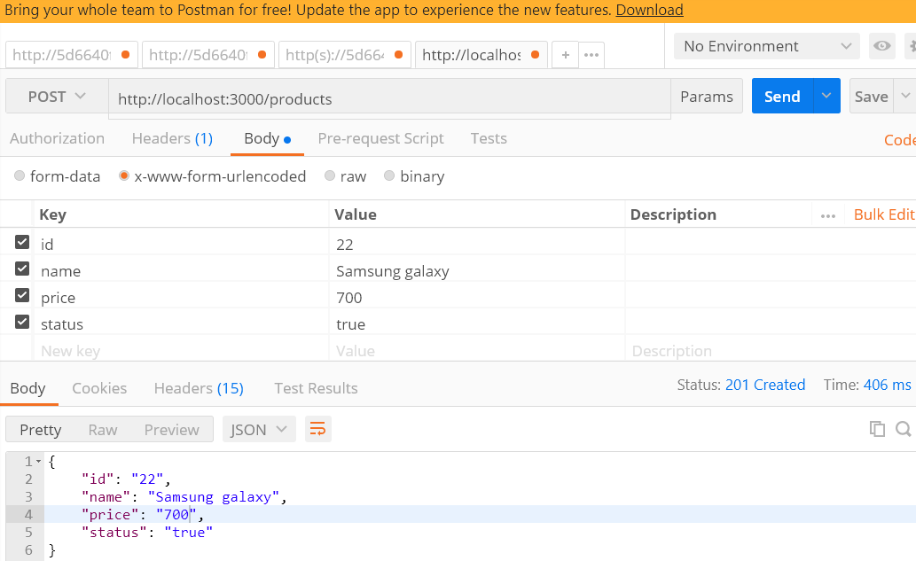
Thử thêm dữ liệu ở Postman

Slide 51
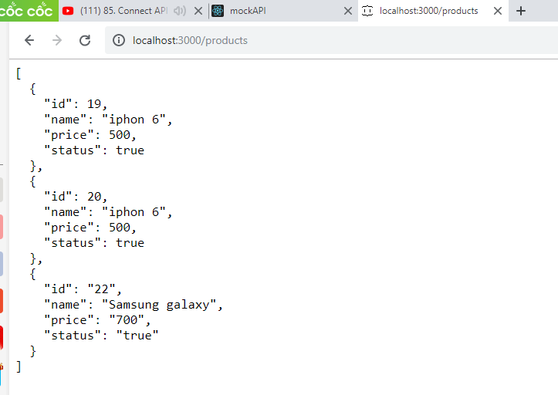
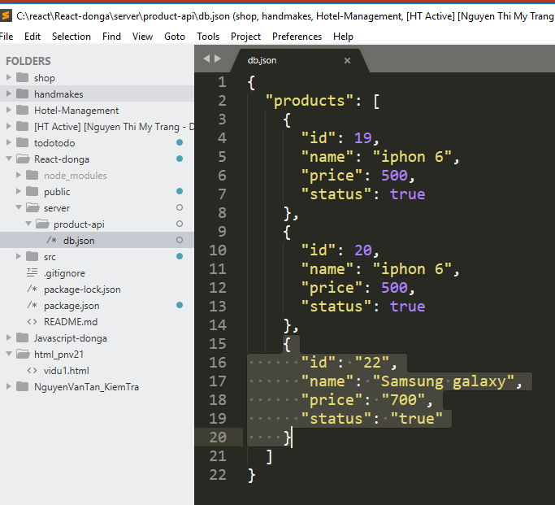
Chúng ta cũng thấy được dữ liệu bên file json.db

Slide 52
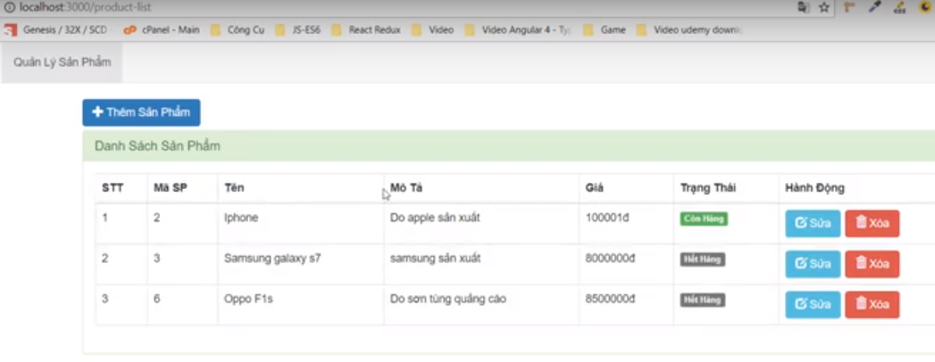
Connect API : 1 Số Chức Năng Cơ Bản
Notes:
https://www.youtube.com/watch?v=M1bIo-BNKZE&list=PLJ5qtRQovuEOoKffoCBzTfvzMTTORnoyp&index=85

